Slide 1
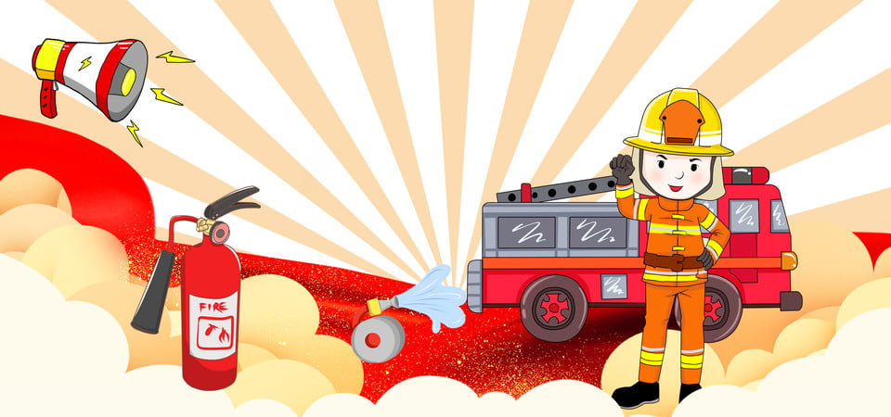
Квест – игра
«Пожарный патруль»

Slide 2
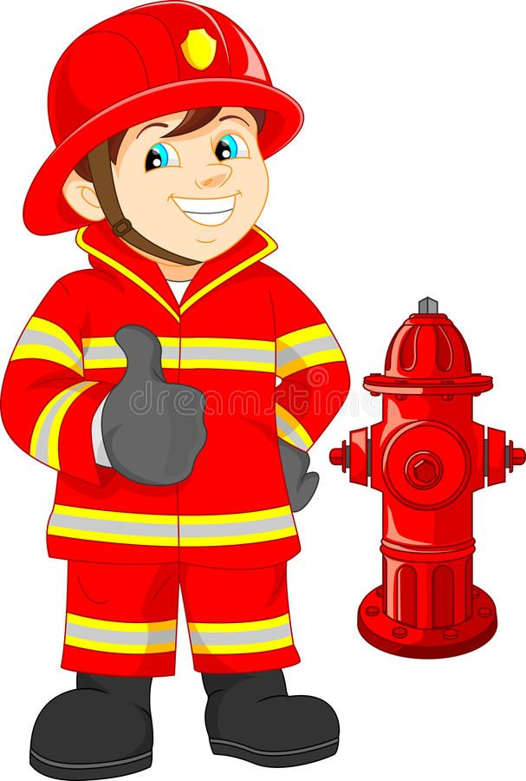
«Разгадай кроссворд»
П Р О Т И В О Г А З
В О Д А
П О Ж А Р
Э В А К У А Ц И Я
Р У К А В
О Г Н Е Т У Ш И Т Е Л Ь
Д Ы М
П Е С О К

Slide 3
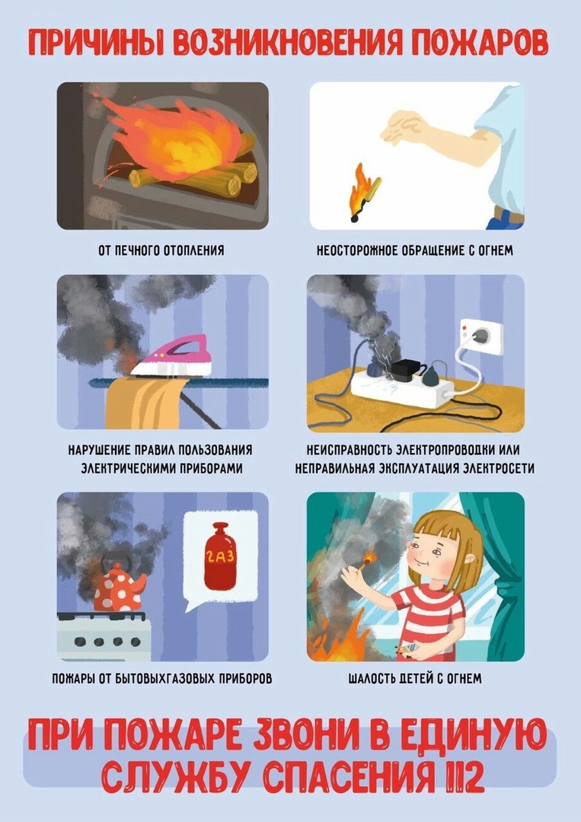

Slide 4
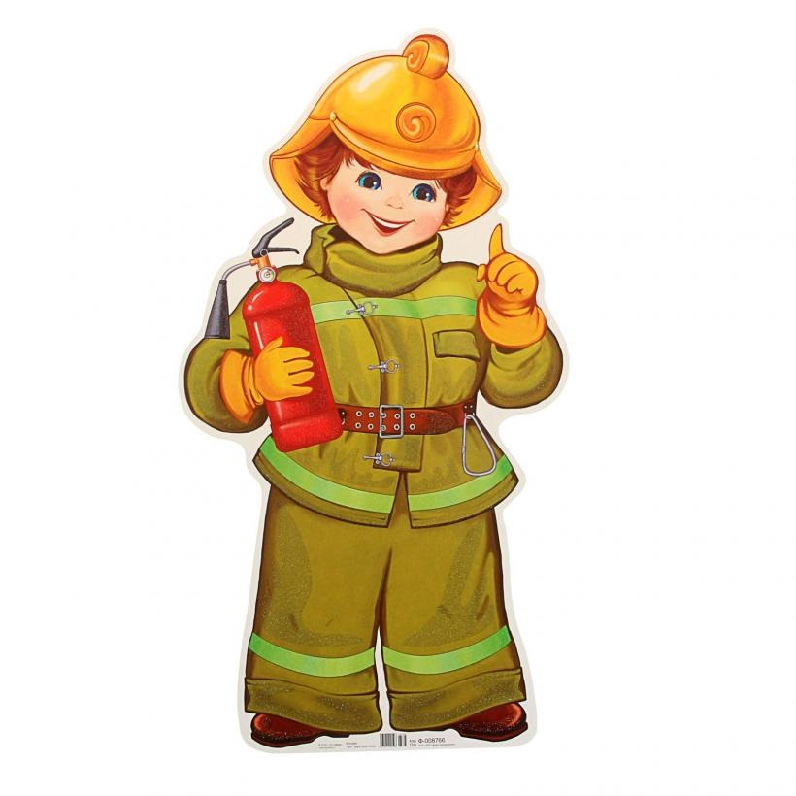
Знайте и соблюдайте
правила
Пожарной безопасности!

